Slide 1
SEMIOLOGIE CARDIOVASCULAIRE
Enseignant: M. KOUAKOU Ahué

Slide 2
La sémiologie cardiovasculaire est l’ensemble des signes d’appel des maladies cardiovasculaires.

Slide 3
Il existe 2 types de signes d’appel:
Le signes fonctionnels
Les signes physiques

Slide 4
I. Signes Fonctionnels
Ce sont des signes subjectifs
décrits par le patient
recueillis par l’interrogatoire

Slide 5
1. Dyspnée
La dyspnée désigne une difficulté à respirer, un essoufflement à l’effort ou au repos.
On distingue plusieurs types de dyspnée :

Slide 6
1.1. Dyspnée à l’effort
Elle peut survenir à un effort minime ou important.
On la retrouve dans:
Insuffisance cardiaque gauche
Œdème aigu du poumon (OAP)

Slide 7
1.2. Dyspnée de repos ou dyspnée de décubitus
Elle est encore appelée
Une orthopnée ou dyspnée en position allongée Elle est soulagée en position assise.
On la retrouve dans l’œdème aigu du poumon (OAP)

Slide 8
1.3. Dyspnée paroxystique =
Gêne respiratoire survenant par crises le plus souvent la nuit.
Habituellement c'est l'exagération d'une orthopnée.

Slide 9
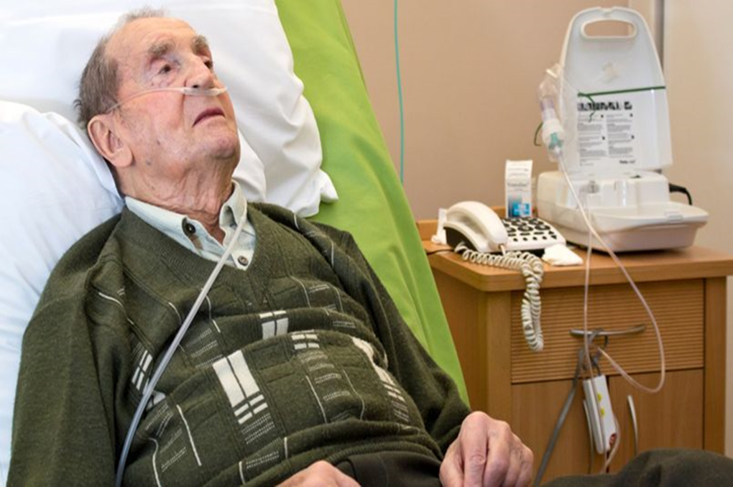
Patient dyspnéique sous oxygène

Slide 10
2. Douleurs thoraciques
Il en existe 2 types:
Douleurs thoraciques d’origine cardiaque
Douleurs thoraciques d’origine non cardiaque

Slide 11
2.1. Douleurs thoraciques d’origine
cardiaque
Il en existe 2 cas:

Slide 12
2.1.1. Douleurs thoraciques d’origine
ischémique
Intéressent les artères coronaires
Causes:
Angine de poitrine ou angor (déclenchée par l’effort; cesse à l’arrêt de l’effort et à la Trinitrine)
Infarctus du myocarde (IDM): résiste à la Trinitrine

Slide 13
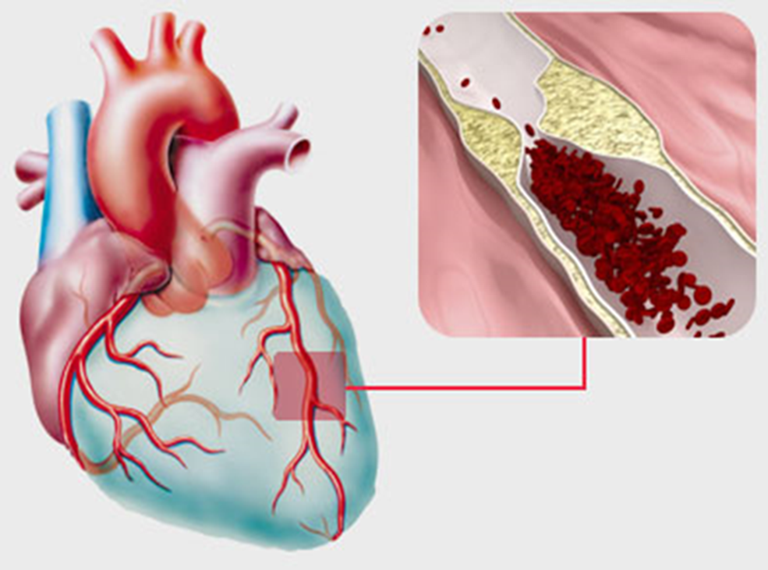
Obstruction d’une artère coronaire

Slide 14
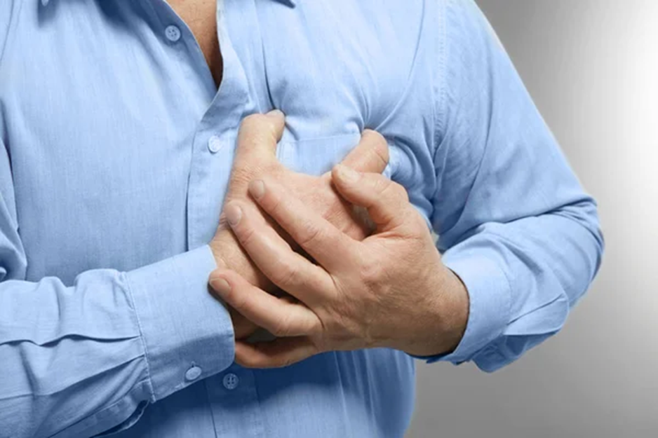
Douleurs thoraciques d’origine ischémique

Slide 15
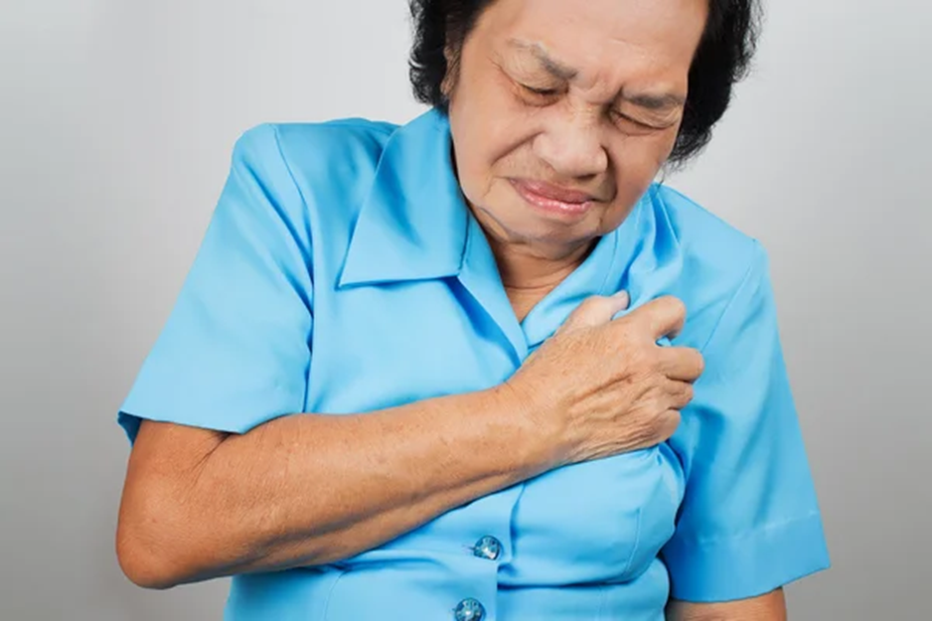
Douleur thoracique d’origine ischémique

Slide 16
2.1.2. Douleurs cardiaques non ischémiques
Causes:
Péricardite aigue liquidienne (calmée en position assise penchée en avant)
Embolie pulmonaire
Dissection de l’artère aorte

Slide 17
2.2. Douleurs thoraciques d’origine
non cardiaque
Causes:
Pleuropulmonaire
Digestive (ulcère gastrique)
Neuromusculaire (Hernie discale)
Squelettique
Névrotique

Slide 18
3. Palpitations
Ce sont des battements du cœur soudainement perceptibles.
Elles sont soit:
Physiologiques
Pathologiques (provoquées par l’effort ou spontanées)

Slide 19
4. Pertes de connaissance
Ce sont:
Syncopes
Lipothymie

Slide 20
4.1. Syncopes
Il en existe 2 types:
4.1.1. Syncope vraie = Perte de connaissance spontanée, complète et brutale avec chute de sa hauteur
Causes cardiaques:
Bloc auriculoventriculaire (BAV)

Slide 21
4.1.2. Syncope d’effort
Causes cardiaques:
Rétrécissement aortique
Cardiomyopathie hypertrophique (survient avec une hypotension artérielle)

Slide 22
4.2. Lipothymies
Elles sont précédées de troubles sensoriels à type de :
Troubles visuels
Bourdonnements d’oreilles
Ces troubles visuels permettent au malade de s’asseoir ou s’allonger pour éviter la chute.

Slide 23
5. Douleurs des membres inférieurs d’origine vasculaire
Se rencontrent dans l’artériopathie des membres inférieurs

Slide 24
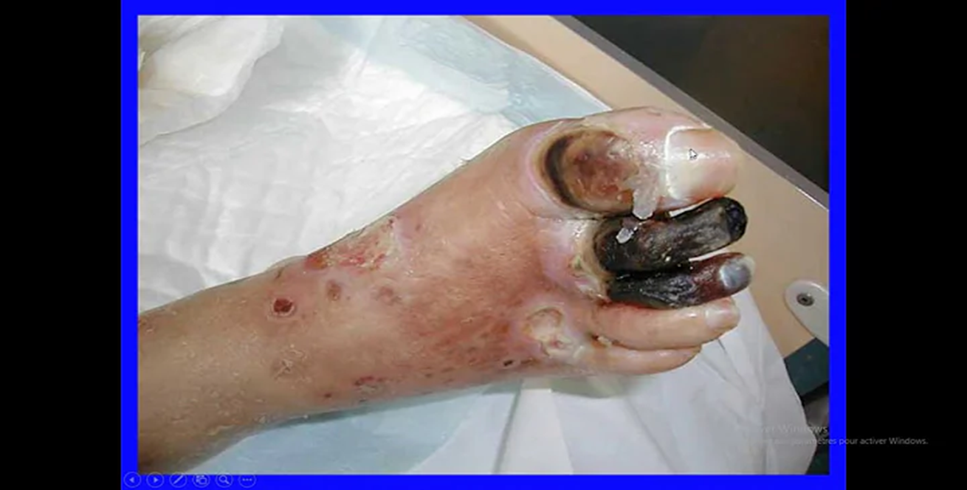
Artériopathie du membre inférieur

Slide 25
6. Céphalées
Une céphalée est une douleur ressentie au niveau de l'extrémité céphalique, c'est-à-dire communément du crâne.

Slide 26
Les céphalées de tension
La douleur est souvent lancinante, sans localisation précise, d'intensité modérée, non pulsatile.
Elle donne en général la sensation d'une pesanteur ou d'un serrement.

Slide 27
Elle prédomine souvent en fin de journée, peut être épisodique ou permanente. Elle peut s'accompagner de symptômes comme une sensation de tension musculaire chronique autour du crâne ou au niveau de la nuque.

Slide 28
III. Signes physiques
Ce sont des signes objectifs
Recueillis par l’agent de santé pendant l’examen physique.
On peut citer entre autres:

Slide 29
2.1. Œdèmes
Ce sont des infiltrations de liquide séreux au niveau des tissus.
Ils peuvent siéger au niveau de:
Membres inférieurs: OMI
Abdomen: ascite
Poumons: pleurésie
Cœur: péricardite liquidienne

Slide 30
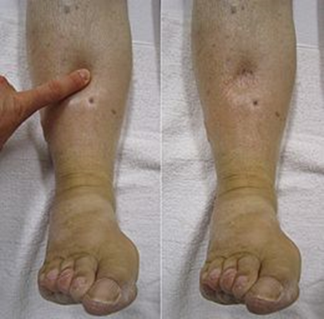
œdèmes des membres inférieurs

Slide 31
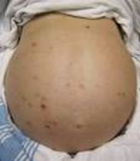
Une ascite

Slide 32
2.2. Varices
Stagnation de sang dans les veines superficielles.
Causes:
Défaillance des valves anti-reflux situées au niveau des parois veineuses.

Slide 33
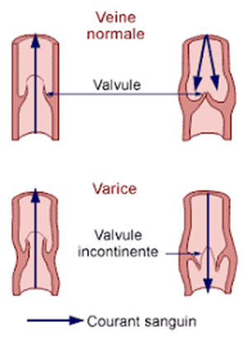

Slide 34
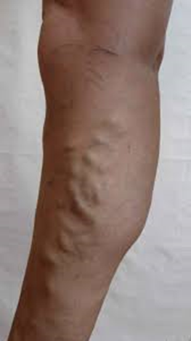
Varice du membre inférieur

Slide 35
2.3. Turgescence de la veine
jugulaire
Gonflement visible à l’inspection de la veine jugulaire externe au niveau du cou.

Slide 36
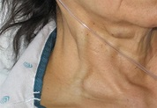
Turgescence de la veine jugulaire

Slide 37
4. Toux
C’est un réflexe naturel de défense de l’organisme pour expulser les mucosités ou les agents irritants des voies respiratoires.
Elle peut être volontaire ou non.

Slide 38
Différents types de toux
Toux sèche: Elle est irritative sans crachat.
Elle se rencontre dans l’embolie pulmonaire. Elle est accompagnée de crachats teintés de sang.

Slide 39
Toux grasse: Il s’agit d’une toux productive accompagnée d’une évacuation de secrétions (crachats) permettant de libérer les voies respiratoires.

Slide 40
Toux rauque: Elle est parfois accompagnée d’une extinction de voix.
Toux chronique: C’est lorsque la toux dure plus de trois semaines.

Slide 41
5. Expectorations = Crachats
Ce sont des expulsions par la toux de sécrétions produites dans les voies aériennes supérieures.

Slide 42

Pour votre attention soutenue

